Slide 1

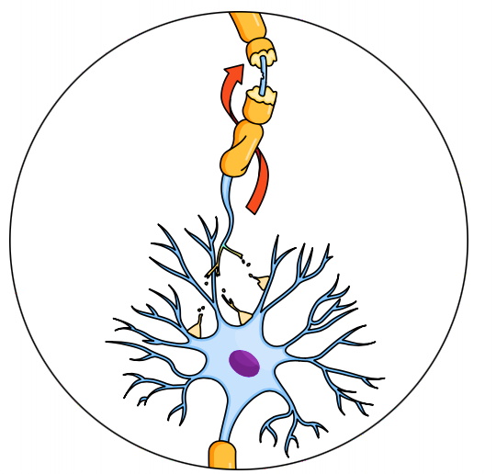
IMAGERIE DES LÉSIONS AXONALES DIFFUSES

Slide 2
INTRODUCTION
Traumatismes crâniens (TCC) = fréquents et responsables d’une morbidité et d’une mortalité importantes, surtout chez les jeunes adultes.
Les lésions primaires = contusions, hémorragies, hématomes et lésions axonales diffuses (LAD).
Les lésions secondaires = l’œdème et l’ischémie, se développent après le traumatisme et aggravent le pronostic.
TDM = en urgence pour détecter fractures et hémorragies aiguës.
IRM plus sensible pour les LAD et les lésions subtiles de la substance blanche.
Notes:
Les traumatismes crâniens (TCC) sont fréquents et responsables d’une morbidité et d’une mortalité importantes, surtout chez les jeunes adultes.
Les lésions primaires incluent contusions, hémorragies et lésions axonales diffuses (LAD), liées aux forces de cisaillement.
Les lésions secondaires, comme l’œdème et l’ischémie, se développent après le traumatisme et influencent le pronostic.
Le scanner cérébral est utilisé en urgence pour détecter fractures et hémorragies aiguës, tandis que l’IRM est plus sensible pour les LAD et les lésions subtiles de la substance blanche.

Slide 3
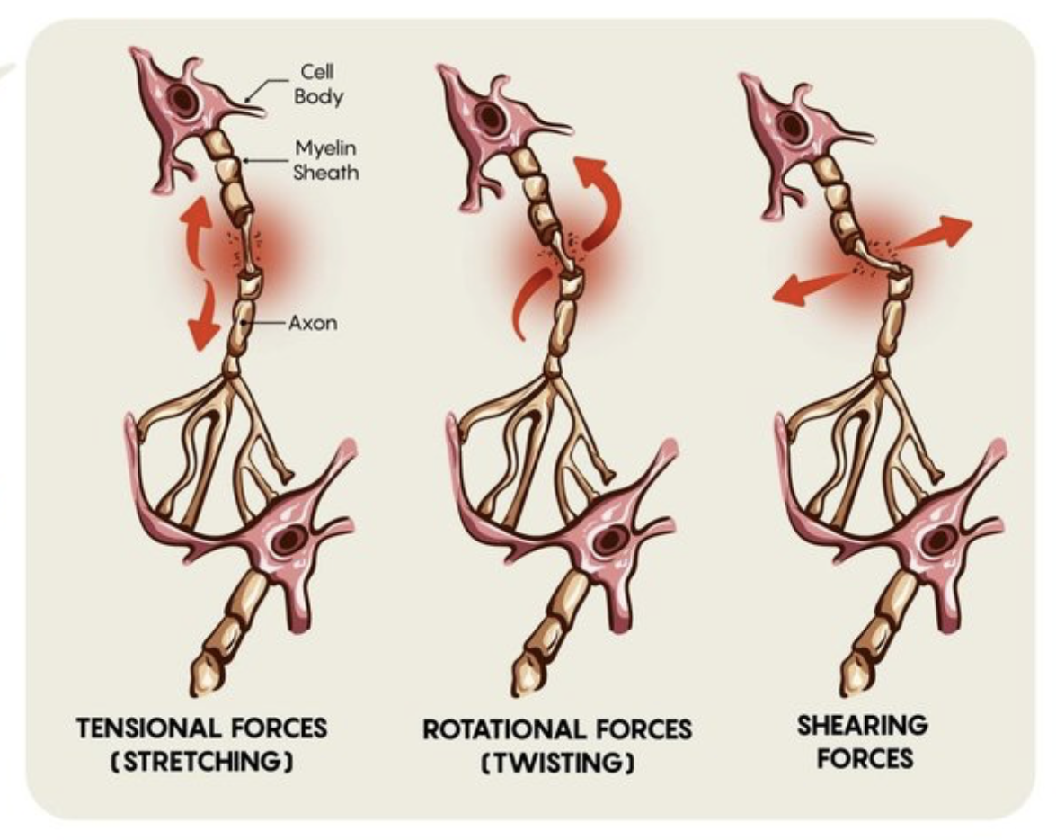
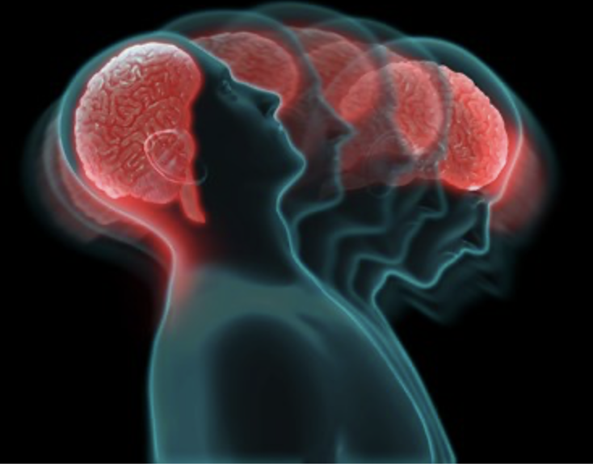
MÉCANISME - PHYSIOPATHOGÉNIE
Traumatisme à haute énergie
Effet d’inertie = Accélérations et décélérations
Étirement, rotation et cisaillement
Rupture des fibres nerveuses = lésions d’axones
Notes:
Après un impact traumatique ou une secousse de la tête, les phénomènes rapides d’accélération et de décélération provoquent des mouvements de rebonds et donc un étirement rotation et cisaillement

Slide 4
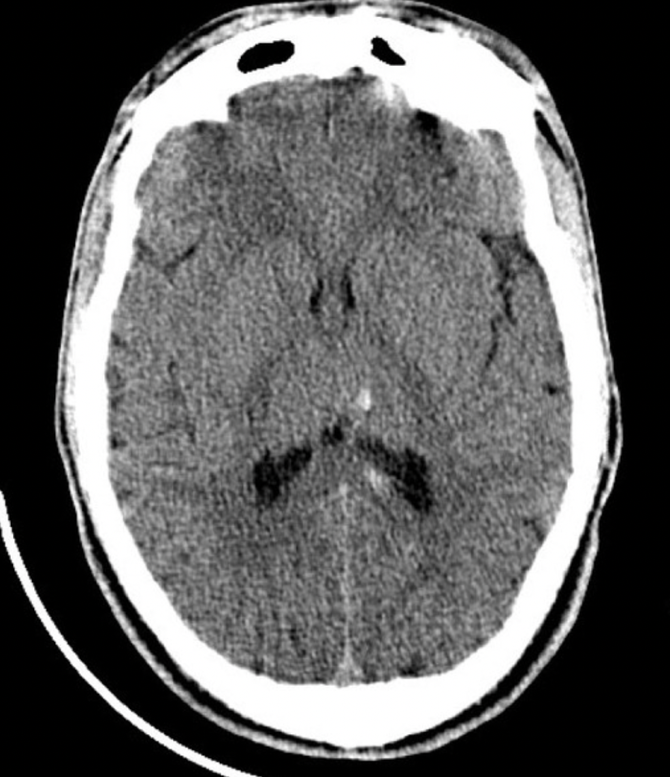
IMAGERIE
TDM
Examen de 1ère intention en phase aiguë d’un traumatisme crânien
  Diagnostic la majorité des lésions traumatiques : Contusions, hématome, hémorragie
  LAD visibles à la TDM (phase aiguë) :
    LAD hémorragiques (moins de 20 %)
    Petites pétéchies punctiformes (≈ 2–6 mm) : peuvent se résorber rapidement
  Limites majeures de la TDM
    LAD non hémorragiques
    Lésions du tronc cérébral : petites, profondes, masquées par les artefacts osseux
Notes:
Rôle du scanner (TDM)
Examen de première intention en phase aiguë
Permet le diagnostic de la majorité des lésions traumatiques, notamment :
celles accessibles à un traitement chirurgical immédiat,
celles nécessitant un monitorage de la pression intracrânienne (PIC)
LAD visibles à la TDM (phase aiguë)
La TDM peut révéler des LAD sous forme de :
petites pétéchies punctiformes (≈ 2–6 mm)
Cependant, la TDM :
sous-estime l’étendue réelle des lésions (nombre et taille),
car ces lésions sont souvent microscopiques et peuvent se résorber rapidement
Moins de 20 % des LAD sont macroscopiquement hémorragiques
Limites majeures de la TDM
LAD non hémorragiques : le plus souvent non détectées
Lésions du tronc cérébral :
petites,
profondes,
masquées par les artefacts osseux
➤ Sensibilité du scanner inférieure à celle de l’IRM, en particulier pour :
les LAD non hémorragiques,
les lésions profondes et du tronc cérébral,
les atteintes micro-structurales diffuses

Slide 5
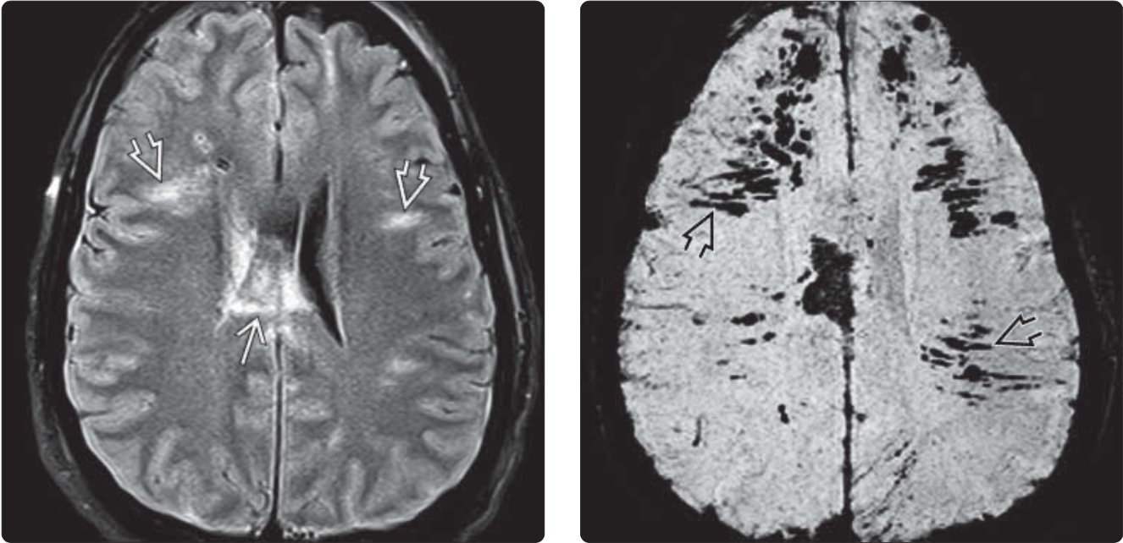
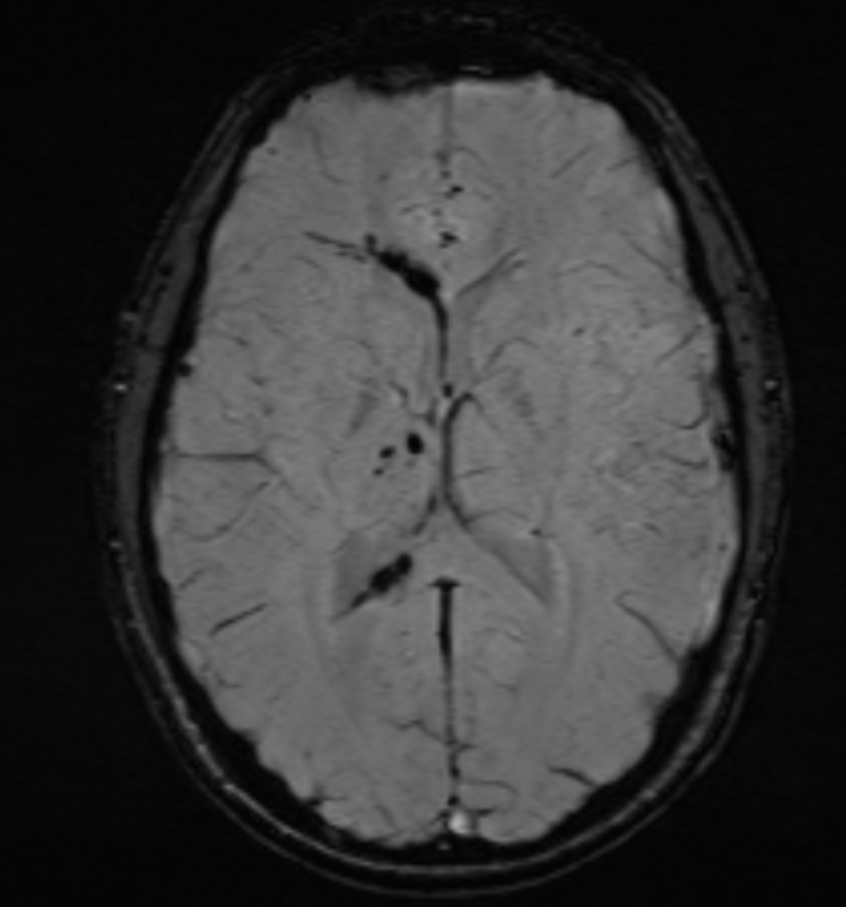
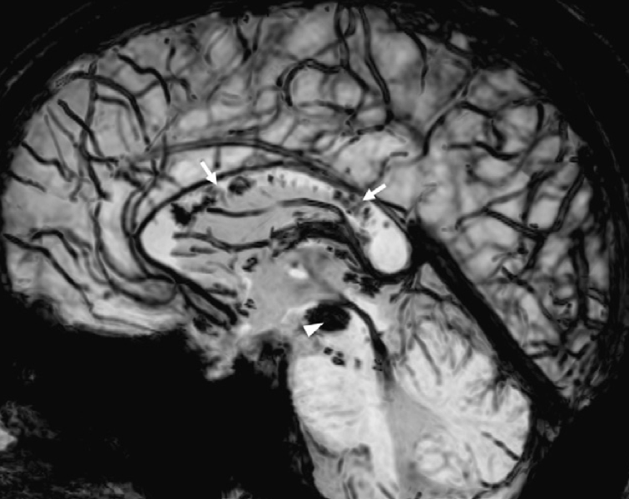
Incohérence clinico-scanographique
IMAGERIE
Délais : 24-48H
IRM
Examen de référence +++
Peut être sans nette anomalie à la phase très aigue
T1: normal, lésions en hyposignal
T2, FLAIR: lésions en hypersignal
SWI : séquence de référence +++ vides de signaux punctiformes
DWI : hypersignaux
  ADC normal ou élevé : hémorragie
  ADC bas : zones d’ischémie
Notes:
Incohérence clinico-scanographique
Lésions hémorragiques persistent plusieurs mois après le traumatisme

